Slide 1
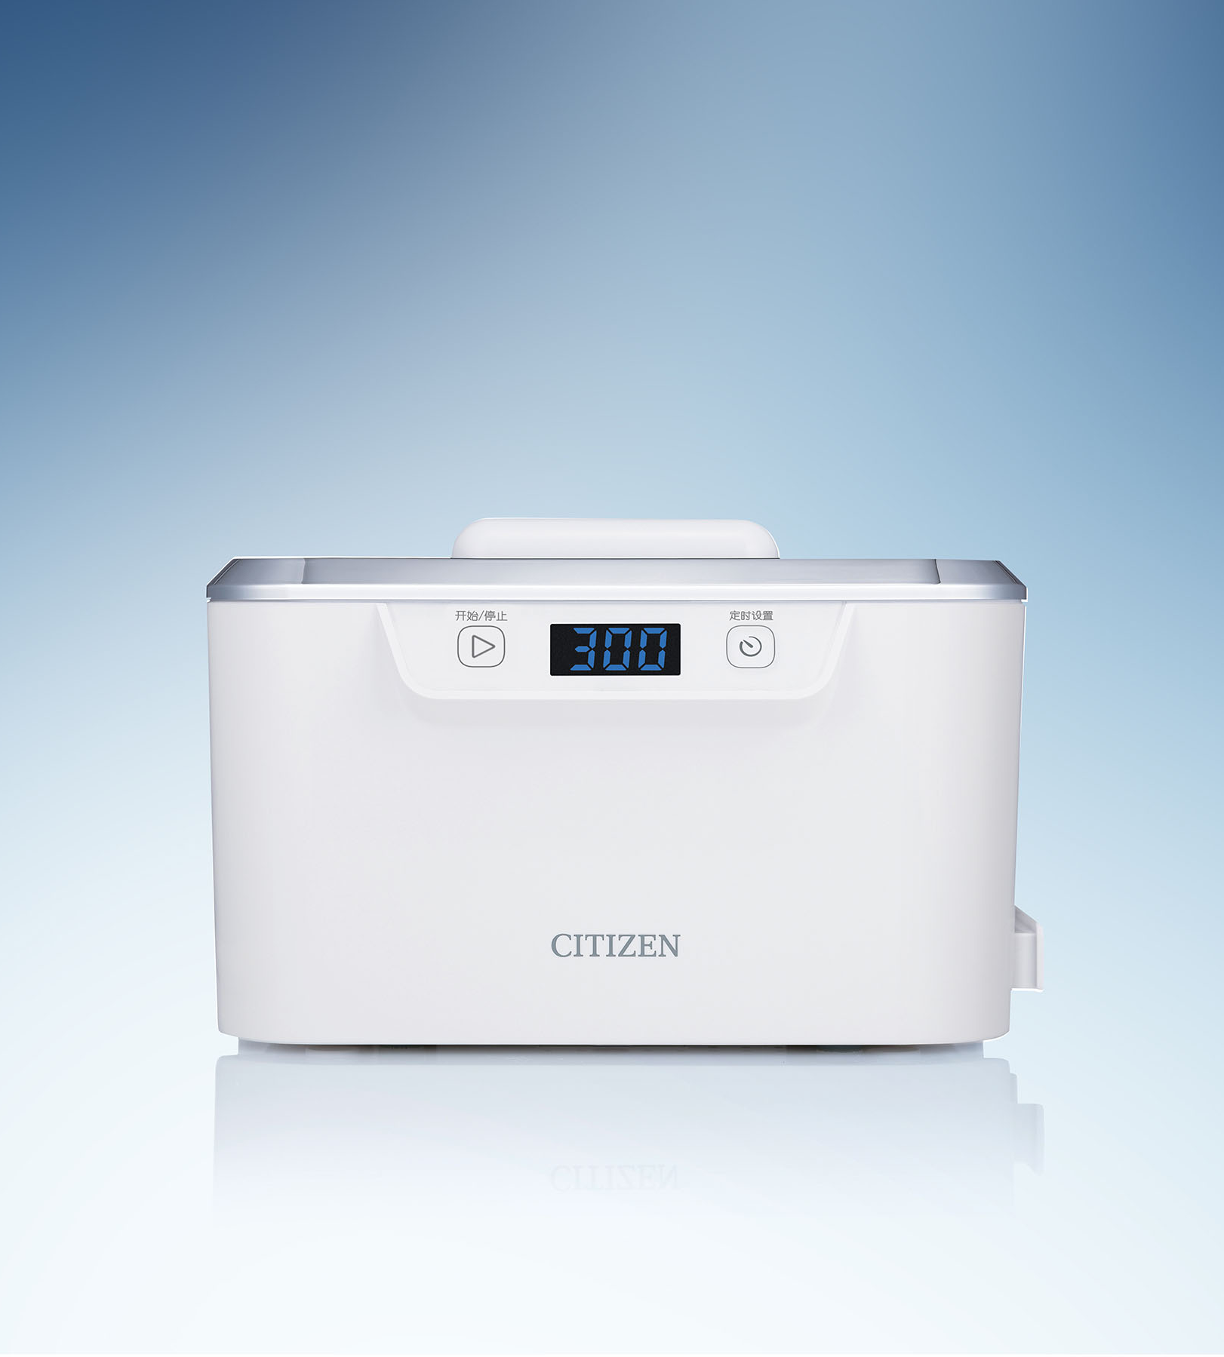


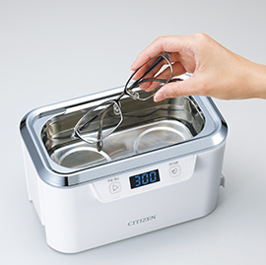
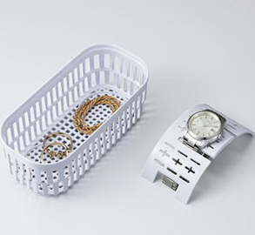
西铁城超声波洗净器
您身边的健康卫士
西铁城超声波洗净器
SWT710
市场参考价：980.00
批发价：510.00
产品参数 ：40W 650mL
额定频率 ：50~60Hz
洗洁槽材质：不锈钢(SUS304)
超声波频率：40kHz
产品尺寸 ：22×14.1×13.8cm
装箱明细 ：8pcs/箱
包装尺寸 ：25.5×17×17cm
·搭配双重振动元件，更强洗洁能力
·可选择5种不同时间设定的定时功能
·采用倒数方式显示剩余洗洁时间
·触屏式操作模式
·内置防过热保护装置
·标配清洗小物件（篮子与手表专用塑料架）
·可拆卸电源线，便于收藏

